Slide 1


Administración de Empresas Acuícolas II
Fabrizio Marcillo Morla MBA
barcillo@gmail.com
(593-9) 4194239

Slide 2

Fabrizio Marcillo Morla
Guayaquil, 1966.
BSc. Acuicultura. (ESPOL 1991).
Magister en Administración de Empresas. (ESPOL, 1996).
Profesor ESPOL desde el 2001.
20 años experiencia profesional:
  Producción.
  Administración.
  Finanzas.
  Investigación.
  Consultorías.
Otras Publicaciones del mismo autor en Repositorio ESPOL

Slide 3
Objetivos
Identificar los aspectos generales en el manejo financiero de una empresa de carácter acuícola.
Precisar las herramientas contables que el profesional en Acuicultura debe conocer y aplicar en el ejercicio diario de su profesión en lo que tiene que ver con el manejos de costos de producción y comercialización del producto de cosecha.

Slide 4
Objetivos
Determinar el manejo eficiente del balance general por corrida y de la ecuación contable en una granja de producción de organismos acuáticos.
Analizar los distintos tipos de Contabilidad y su aplicación en el manejo de rubros de producción.
Examinar los estados financieros y cómo éste puede revelar el estado actual y proyectar el futuro económico de la empresa.

Slide 5
Objetivos (Sin Lata)
Entender que significan los estados financieros, para que sirven y para que no.
Entender la diferencia entre egreso y costo, ingreso y venta, utilidad y rentabilidad.
Entender la estructura de costos, egresos, ingresos, ventas, inventarios y flujos en un sistema acuícola.
Que los estudiantes entiendan el concepto de valor del dinero en el tiempo.

Slide 6
Horario
3 Horas teóricas a la semana.
Sabados: 13:30 pm - 16:30 pm

Slide 7
Sistema de Calificación
 | 1er parcial | 2do parcial | Mejoram.
Examen | 60% | 60% | 100%
Trabajo | 20% | 20% | 0%
Actuación, lecciones y Deberes | 20% | 20% | 0%
TOTAL | 100% | 100% | 100%

Slide 8
Programa Resumido
CAPÍTULO I.- BALANCE GENERAL.
CAPÍTULO II.- ECUACIÓN CONTABLE.
CAPÍTULO III.- CONTABILIDAD.
CAPÍTULO IV.- ANÁLISIS DE ESTADOS FINANCIEROS.
CAPÍTULO V.- ÍNDICES.
CAPÍTULO VI.- COSTO FINANCIERO.
CAPÍTULOVII.- ADMINISTRACIÓN DE EFECTIVO.

Slide 9
Balance General
Estados financieros.
Estados de pérdidas y ganancias.
Activos.
Pasivos.
Patrimonio

Slide 10
Ecuación Contable
Esquema de liquidez.
Activos corrientes.
Pasivos corrientes.
Inventario.

Slide 11
Contabilidad
Contabilidad financiera.
Contabilidad administrativa.
Contabilidad fiscal o de presupuesto

Slide 12
Análisis de Estados Financieros
Relaciones.
Tendencias.
Liquidez.
Rentabilidad.
Productividad.
Endeudamiento.

Slide 13
Indices
Índices de rentabilidad.
Índices de productividad u operabilidad.
Área de endeudamiento

Slide 14
Costo Financiero
Interés simple.
Interés compuesto.
Créditos.
Créditos a corto plazo.
Créditos a plazo oneroso.
Créditos a plazo espontáneo.

Slide 15
Administración de Efectivo
Descuento y tasa de interés.
Factores para dar crédito.
Tipo de cliente.
Tipo de venta.
Tipo de pago.
Flujos de caja.

Slide 16
Bibliografia
WESTON, J.F., BRIGHAM, E.F., Manual de Administración Finaciera, Octava edición, Editorial Interamericana, Madrid-España, 1986.
Marcillo F: Evaluacion De Proyectos Acuicolas: Aspectos Económicos Y Financieros. (sidweb)
Papers Varios.

Slide 17
Lectura Obligatoria
  Para Siguiente Clase:
Cooper R., Kaplan R. (1989).- Como la Contabilidad de Costos Distorsiona Los Costos de los Productos. Revista INCAE, Vol III, No 1. Pp 49-61.

Slide 18
Diferencias
Administración: Manejo de recursos de la empresa: Personas, materiales, sistemas, operaciones y tiempo.
Economía:
  Macroeconomía: manejo de cuentas del país.
  Microeconomía: economía de la empresa.
Contabilidad: Reglas para pago de impuestos.
Contabilidad de costos: Herramienta para determinar costos y utilidad.
Finanzas: Rentabilidad y flujo de efectivo.
Mercadeo: Se centra en la venta del producto.
Investigación de operaciones: Procedimientos matemáticos usados para optimizar recursos.
Este Curso esta basado en la Administración Financiera: Manejo de dinero.

Slide 19
Introducción a las Finanzas
Costo vs. Egreso.
Ingreso vs. Venta.
Utilidad vs. Rentabilidad.

Slide 20
Costos
Recursos sacrificados para alcanzar
  un objetivo específico (creación de valor).
Costos variables:
  Costo que cambia en total en proporción directa con los cambios en volumen de producción total.
  Costo unitario permanece fijo ante cambios en volumen de producción total.
Costos fijos:
  Costo que permanece sin cambios en total durante un periodo de tiempo, a pesar de cambios en volumen de producción dentro de una escala relevante.
  Costo unitario varía inversamente proporcional al volumen de producción. Economías de escala.
Los costos normalmente son inventariables, aunque puede tratárselos como gasto.

Slide 21
Escala Relevante
Es la banda de volúmenes dentro de la cual los costos fijos permanecen fijos.

Slide 22
Costos Variables
Escala relevante también se aplica a los costos variables.
Fuera de esta escala, CVU no son fijos.

Slide 23
Elementos De Costo Producción
Directos: costos que forman parte y/o pueden seguirse de forma económicamente factible hasta el producto terminado:
  Materia prima y materiales directos.
  Mano de obra directa.
  Otros costos directos.
  Normalmente variables, pero pueden ser Fijos.
Indirectos (GIF, Overhead) :
  Mano de obra indirecta.
  Materiales indirectos.
  Otros costos indirectos.
  Pueden ser fijos o variables.

Slide 24
Gastos
Son Recursos sacrificados en actividades de apoyo a la producción:
  Administración
  Ventas.
  Finanzas.
  Etc.
No son inventariables, afectan a la utilidad del periodo.
Algunos costos en ocasiones pueden tratarse como de periodo.

Slide 25
Relación Volumen Costo-utilidad
Margen contribución = Ventas – CV. (>0).
  Contribuyen a cubrir CF y utilidad.
Margen Contribución Unitaria (MCU):
  MC / Unidades vendidas.
Punto equilibrio:volumen producción donde ingresos = costos totales.
  No gana ni pierde.
  PE = Cfijos / MCU.
  Solo válido dentro de escala relevante.
  Puede ser en unidades o dinero.

Slide 26
Relación Volumen Costo-utilidad

Slide 27
Apalancamiento Operativo
Se presenta por tener costos fijos:
  Cambio en volumen produce cambio
  mas que proporcional en utilidades.
  (Se amplifica o apalanca resultado).
Grado apalancamiento operativo(DOL):
  Mide sensibilidad EBIT vs. cambios ventas.
  DOL = % Δ EBIT / % Δ ventas.
  Varia entre empresas, función estructura costos.
  Varia en una empresa en función a distancia del PE. (Diferente a cada nivel de ventas).
  Cerca al PE hay mayor riesgo variación.
  Mide riesgo potencial. Riesgo real depende de probabilidad de cambio en ventas.

Slide 28
Grado Apalancamiento Operativo
DOL_{Q} = Q/(Q-Q_{BE})
DOL$ = MC/EBIT

Slide 29
Variación DOL Vs. Volumen

Slide 30
Punto de Equilibrio y Planeación de Mercadeo
Usar con cautela.
Solo empresas pequeñas y simples.
Determinar metas de utilidad.
Sumar utilidad a CF.
Calcular punto a donde se cubre CF + Utilidad.
Sirve para medir riesgo.

Slide 31
Caso Practico
Camiseria la Estrella.

Slide 32
Contabilidad Administrativa
Balance General.
Estado de Pérdidas y Ganancias.
Flujo de Caja.
Principales cuentas y sus movimientos.

Slide 33
Estados Financieros
Documentos que consignan datos valuados en unidades monetarias, relacionados con obtención y aplicación de recursos materiales.
Informas sobre:
  Utilización y disponibilidad de Recursos.
  Eficiencia en administración de recursos.
Basados en:
  PCGA.
  Reglas de Aplicación.
  Regulaciones legales.
  Criterio de quien los formula.

Slide 34
Requisitos EEFF
Universalidad:
  Información clara y accequible.
  Terminologia Comprensible.
  Estructura Simple.
Continuidad:
  Información correspondiente a periodos regulares.
Oportunidad:
  Presentación oportuna de informes.

Slide 35
Limitaciones EEFF
Excluyen Aspectos no valuables en Unidades Monetarias:
  Capacidad de Administración.
  Valoración RRHH.
  Ubicación Física de Empresa.
  Fuentes de abastecimiento.
  Eficicnecia de Transportes.
  Condiciones de Mercado.
Obligan a complementar información financiera con datos extracontables, ya qie valores representados no son absolutos debido a cambios en poder adquisitivo de moneda.

Slide 36
Estados Financieros más Usados
Balance General (B/G): Muestra las inversiones hechas en el proyecto y las fuentes de donde provienen estas.
  Activo=Pasivo +Patrimonio.
Estado de Resultados (P&G): Calcula utilidad del proyecto en un período dado. Se tienen en cuenta ingresos y gastos contables (que no mueven fondos). Forma parte del patrimonio en el balance.
Flujo de Fondos (FCC): Calcula ingresos y egresos reales de dinero en un período determinado. Su valor final representa la cuenta Caja y Bancos en el B/G.
  Flujo Real: Calcula ingresos y egresos reales que se dan en el tiempo. Si falta dinero se busca financiamiento, si sobra, se lo invierte. Bien manejado debe de ser cercano a cero.
  Flujo Proyecto: Calcula ingresos y egresos pero sin tomar en cuenta el financiamiento o inversión de fondos. Permite evaluar la rentabilidad del proyecto.

Slide 38
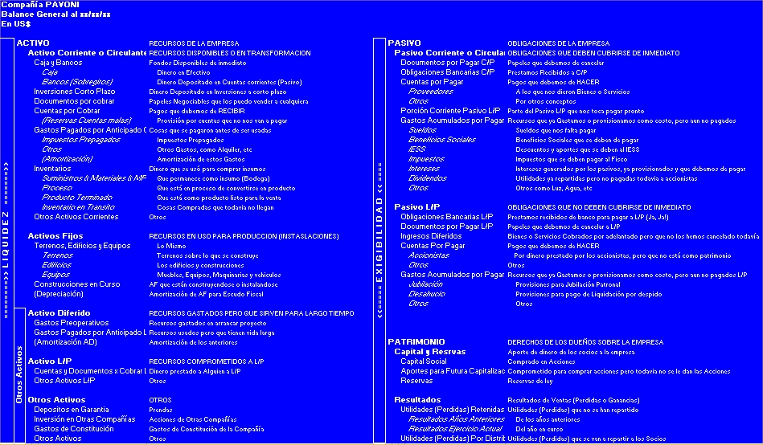
Balance General

Slide 39
Activo

Slide 40
Pasivo y Patrimonio

Slide 41
P&G

Slide 42
Flujo de Caja
 | Semana 1 | Semana 2 | Semana 3 | Semana 4
Saldo Inicial | 0 | 50 | 90 | 70
Ingresos | 100 | 120 | 60 | 100
Egresos | -50 | -80 | -80 | -50
Saldo Final | 50 | 90 | 70 | 120
Representa movimiento de cuenta Caja y Bancos
Saldo Final debe cuadrar con valor de cuenta Caja y Bancos

Slide 44
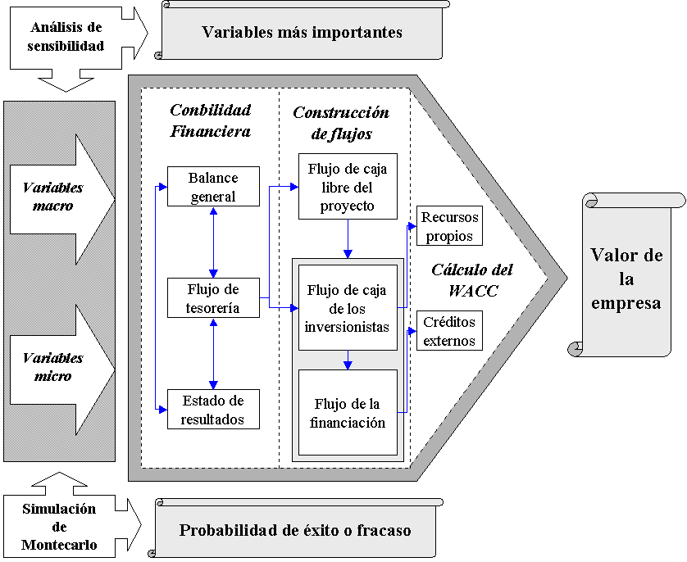
CONSTRUCCION Y EVALUACION DE FLUJOS DE CAJA

Slide 45
Ecuación Contable
Activo = Pasivo + Patrimonio
Todo movimiento en una cuenta genera un movimiento reciproco en una o mas cuentas por el mismo valor total.
  Si hay un movimiento entre cuentas del mismo lado, deben de tener distinto signo.
  Si hay un movimiento entre cuentas del diferente lado, deben de tener el mismo signo

Slide 46
Movimientos entre Cuentas
Ecuación contable es base de todas las transacciones, sin embargo, hay que conocer como se mueven los valores entre que cuentas, el porqué y su significado.

